Slide 1
AngularJS
Τεχνολογίες Εφαρμογών Διαδικτύου
Δρ. Γιάννης Χαμόδρακας

Slide 2
Εισαγωγή στην AngularJS
JavaScript βιβλιοθήκη / framework για εφαρμογές Web
Χειρισμός DOM, επικύρωση εισόδου, επικοινωνία με Server, διαχείριση URL, …
Ακολουθεί το πρότυπο MVC
HTML templates
Εφαρμογές μοναδικής σελίδας
Modules, επαναχρησιμοποιούμενα συστατικά

Slide 3
Έννοιες της AngularJS
Template (Πρότυπο): HTML με επιπρόσθετη σήμανση για την παρουσίαση των περιεχομένων της σελίδας
Directive (Οδηγία): Ιδιότητα στοιχείου html βάσει της οποίας η Angular εκτελεί ή αναφέρεται σε κώδικα Javascript
Scope (Εμβέλεια): Το περιβάλλον όπου αποθηκεύονται τα δεδομένα του μοντέλου ώστε να μπορούν να τα προσπελάζουν, τα πρότυπα και οι ελεγκτές.
Μεταγλωττιστής: Επεξεργάζεται το πρότυπο και παράγει τον κώδικα HTML των σελίδων
Data Binding (Σύνδεση δεδομένων): Αμφίδρομος συγχρονισμός δεδομένων ανάμεσα στην εμβέλεια και τον κώδικα HTML
Dependency Injection (Έγχυση εξάρτησης): εισαγωγή της λειτουργικότητας που απαιτείται από τις λειτουργικές μονάδες
Module (Μονάδα)
Service (Υπηρεσία)

Slide 4
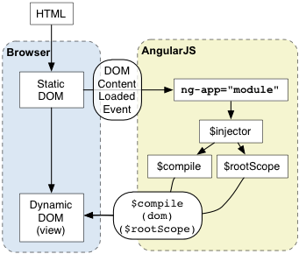
Αρχικοποίηση εφαρμογής
O κώδικας Javascript της Angular χειρίζεται το DOMContentLoadedEvent.
Το σημείο εκκίνησης, η ρίζα της εφαρμογής, προσδιορίζεται από την οδηγία ng-app.
Στη συνέχεια φορτώνεται το αντίστοιχο module.
Δημιουργείται το αντικείμενο injector που χειρίζεται όλα τα αντικείμενα και τις κλήσεις μεθόδων της Angular.
Μεταγλωττίζεται το dom και εκχωρείται το αντικείμενο $rootScope, το καθολικό περιβάλλον εμβέλειας.

Slide 5
Παράδειγμα
Δημιουργία του scope
<!doctype html>
<html ng-app>
<head>
<script src="./angular.min.js"></script>
</head>
<body>
<div>
<label>Name:</label>
<input type="text" ng-model="yourName" placeholder="Enter a name here">
<h1>Hello {{yourName}}!</h1>
</div>
</body>
</html>
Ο μεταγλωττιστής ελέγχει τη σήμανση και εισάγει δεδομένα από το scope

Slide 6
Παράδειγμα
Όνομα Module
<!doctype html>
<html ng-app=“ted">
<head>
<script src="./angular.min.js"></script>
<script src="app.js"></script>
</head>
<body>
<div>
<label>Name:</label>
<input type="text" ng-model="yourName" placeholder="Enter a name here">
<h1>Hello {{yourName}}!</h1>
</div>
</body>
</html>
angular.module(“ted");
Πρόσβαση στο module από Javascript

Slide 7
Παράδειγμα με Controller
<!doctype html>
<html ng-app=“ted">
<head>
<script src="./angular.min.js"></script>
<script src="app.js"></script>
</head>
<body ng-controller="MyController">
<div>
<label>Name:</label>
<input type="text" ng-model="yourName" placeholder="Enter a name here">
<h1>{{greeting}} {{yourName}}!</h1>
</div>
</body>
</html>
Δημιουργείται νέα εμβέλεια και καλείται ο κώδικας του controller
/* app.js – στο 2^{ο} όρισμα του module μπαίνουν τα dependencies*/
angular.module(“ted", [])
.controller('MyController', function($scope) {
$scope.yourName = "";
$scope.greeting = "Geia";
});

Slide 8
Πρότυπα, Controllers, Scopes
Κάθε πρότυπο θα πρέπει να λαμβάνει το δικό του νέο scope το οποίο θα πρέπει να σχετίζεται με έναν controller
Οι εκφράσεις του τύπου:
{{foo + 2 * func()}}
υπολογίζονται στην εμβέλεια του scope.
O Controller διαμορφώνει τα περιεχόμενα του scope
$scope.foo = ... ;
$scope.func = function() { ... };
Οι εκφράσεις πρέπει να είναι όσο το δυνατόν απλούστερες
Σύνθετες λειτουργίες μπαίνουν σε συναρτήσεις εντός του controller
Οι controllers παρέχουν τα δεδομένα από το μοντέλο στο πρότυπο (view)

Slide 9
Ιεραρχία Scope
Στο παράδειγμα που ακολουθεί δημιουργούνται 2 scopes
<div ng-controller="crtl1">
<div ng-controller="crtl2">
Όλες οι ιδιότητες του ScopeA είναι προσβάσιμες από το ScopeB
$rootScope είναι η ρίζα της ιεραρχίας

Slide 10
Παράδειγμα χωρίς alias
Alias
<body>
<div ng-controller="StoreController">
<h1> {{product.name}} </h1>
<h2> ${{product.price}} </h2>
<p> {{product.description}} </p>
</div>
<script type="text/javascript" src="angular.min.js"></script>
<script type="text/javascript" src="app.js"></script>
</body>
(function(){
var app = angular.module('shop', [ ]);
app.controller('StoreController', function($scope){
$scope.product = gem;
});
var gem = {
name: 'Dodecahedron',
price: 2.95,
description: 'Diamond',
}
})();

Slide 11
Παράδειγμα με alias
Alias
<body>
<div ng-controller="StoreController as store">
<h1> {{store.product.name}} </h1>
<h2> ${{store.product.price}} </h2>
<p> {{store.product.description}} </p>
</div>
<script type="text/javascript" src="angular.min.js"></script>
<script type="text/javascript" src="app.js"></script>
</body>
(function(){
var app = angular.module(‘shop', [ ]);
app.controller('StoreController', function(){
this.product = gem;
});
var gem = {
name: 'Dodecahedron',
price: 2.95,
description: 'Diamond',
}
})();

Slide 12
ng-repeat
Οδηγία για δομές επανάληψης εντός των προτύπων (π.χ. πίνακες, λίστες κλπ)
<ul>
<li ng-repeat="person in peopleArray">
<span>{{person.name}} nickname {{person.nickname}}</span>
</li>
</ul>

Slide 13
ng-if / ng-show
ng-if – Παράγεται αν η έκφραση είναι αληθής
<div class="center-box" ng-if="showTrialOverWarning">
{{buyProductAdmonishmentText}}
</div>
ng-show – Το στοιχείο κρύβεται ή εμφανίζεται
<button ng-show="store.product.canPurchase"> Add to Cart </button>

Slide 14
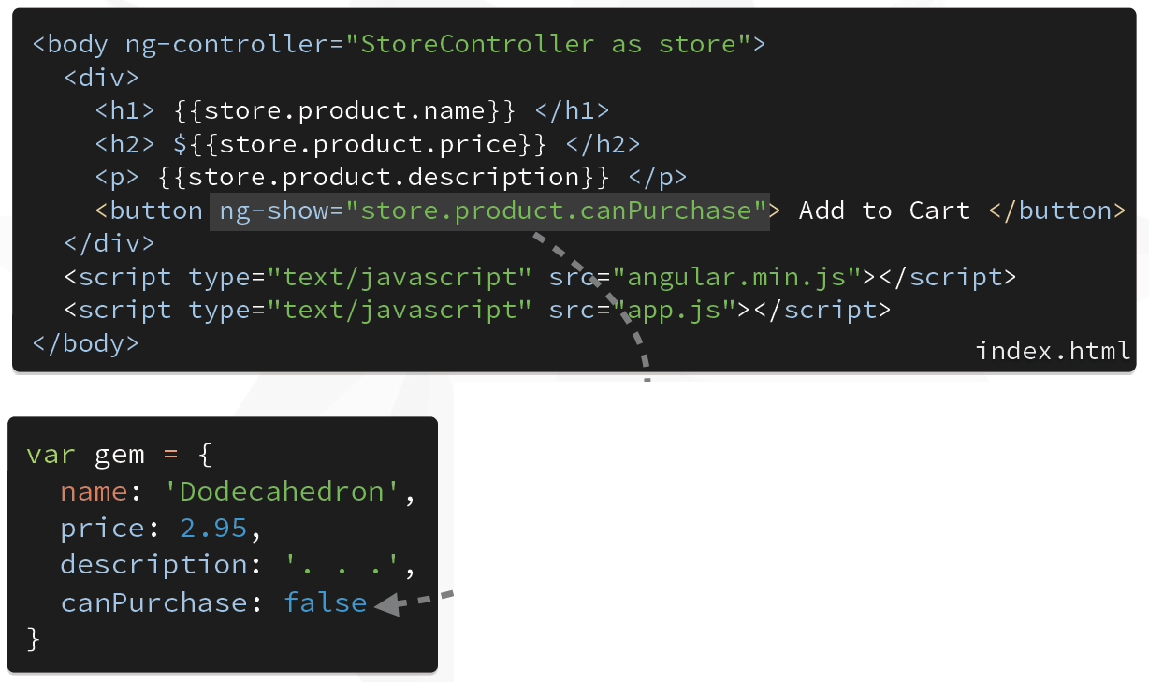
Παράδειγμα ng-show

Slide 15
ng-click/ng-model – Σύνδεση δεδομένων εισόδου με το scope
ng-click – Εκτελείται όταν το στοιχείο κλικάρεται
<button ng-click="count = count + 1" ng-init="count=0">
Increment
</button>
<span> count: {{count}} </span>
ng-model – Σύνδεση πεδίων του scope με στοιχεία input, select, textarea
<select name="singleSelect" ng-model="data.singleSelect">
<option value="option-1">Option 1</option>
<option value="option-2">Option 2</option>
</select>

Slide 16
ng-href / ng-src
Στοιχείο a
<a ng-href="{{linkHref}}">link1</a>
Στοιχείο img
<img ng-src="{{imageSrc}}" alt="Desc" />

Slide 17
ng-include
Εισαγωγή και μεταγλωττιση τμήματος HTML template
<div ng-include="'navBarHeader.html'"</div>
Σύνδεση με συγκεκριμένο συστατικό
<div ng-include="'components/example/exampleTemplate.html'"
ng-controller="ExampleController"></div>

Slide 18
Custom Directives
Οι «οδηγίες» αποτελούν στοιχεία σήμανσης που ενεργοποιούν τον μεταγλωττιστή της Angular ώστε να συνδεθεί συμπεριφορά πάνω στο στοιχείο του DOM ή ακόμη να μετασχηματιστεί / αντικατασταθεί το ίδιο το στοιχείο.
Ο προγραμματιστής μπορεί να δημιουργήσει τα δικά του directives:
Element − δημιουργία νέων ετικετών στοιχείων
Attribute − δημιουργία νέων ιδιοτήτων στοιχείων
CSS − ενεργοποίηση directive με τη χρήση συγκεκριμένου στυλ
Comment − Ενεργοποίηση directive όταν υπάρχει αντίστοιχο comment στον κώδικα html.
Εξετάζονται μόνο τα directives στοιχείων

Slide 19
Student directive
/* app.js */
var app = angular.module('studentDirective', []);
var ctrl = app.controller('Controller', ['$scope', function($scope) {
$scope.ihamod = { name: 'ihamod', address: 'A17' };
$scope.teststudent = { name: 'Test', address: 'DIT' };}]);
var studentDirective = ctrl.directive('myStudent', function() {
return {
restrict: 'E',
scope: {studentInfo: '=info'},
templateUrl: 'my-student-tpl.html'
}
});

Slide 20
Student directive (2)
<!-- my-student-tpl.html -->
Name: {{studentInfo.name}} Address: {{studentInfo.address}}
<!-- index.html -->
<!doctype html>
<html lang="en">
<head>
<meta charset="UTF-8">
<title>Student directive example</title>
<script src="./angular.min.js"></script>
<script src="./app.js"></script>
</head>
<body ng-app="studentDirective">
<div ng-controller="Controller">
<my-student info="ihamod"></my-student>
<hr><my-student info="teststudent"></my-student> </div>
</body>
</html>

Slide 21
Factory για REST resource
Για τη χρήση αντικειμένων που παρέχουν API (μεθόδους) συνίσταται το πρότυπο Factory.
Χρήση $resource: $resource(url, [paramDefaults], [actions], options);
/*userapp.js*/
var app = angular.module('userapp', ['ngResource']);
app.factory('User', ['$resource',
function($resource){
return $resource('http://localhost:8080/JSONExample/services/users '); }]);
app.controller('UserCtrl', ['$scope', 'User', function($scope, User) {
$scope.users = User.query();}]);

Slide 22
Προκαθορισμένες REST ενέργειες
{ 'get': {method:'GET'},
'save': {method:'POST'},
'query': {method:'GET', isArray:true},
'remove': {method:'DELETE'},
'delete': {method:'DELETE'} };

Slide 23
Πρότυπο HTML για τη εφαρμογή REST
<!doctype html>
<html ng-app="userapp">
<head>
<script src="./angular.min.js"></script>
<script src="./angular-resource.js"></script>
<script src="./userapp.js"></script>
<meta charset="utf-8"/>
</head>
<body>
<div ng-controller="UserCtrl">
<table>
<tr> <th> Id </th> <th> Username </th>
<th> First Name </th> <th> Last Name </th>
</tr>
<tr ng-repeat="user in users">
<td>{{user.id}} </td> <td>{{user.username}}</td>
<td> {{user.firstName}}</td><td>{{user.lastName}}</td>
</tr>
</table>
</div>
</body>
</html>

